Slide 1

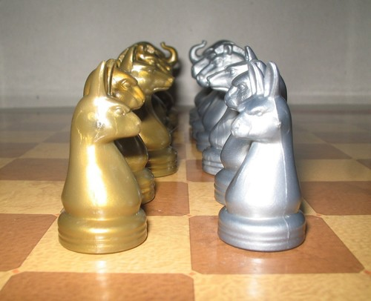
Fast and furious Game Playing : MonteCarlo drift
Etudiants :
Prateek Bhatnagar Baptiste Bignon Mikaïl Demirdelen Gabriel Prevosto Dan Seeruttun--Marie Benoît Viguier
Encadrants :
Nikolaos Parlavantzas Christian Raymond
2014-2015

Slide 2
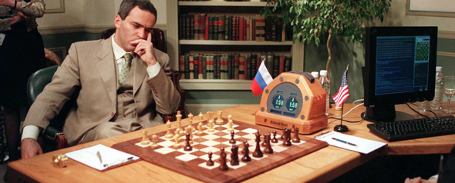
Introduction
Garry Kasparov (Russia) contre Deep Blue (IBM - USA), 1997
Notes:
6 matchs,
Kasparov 2,5 – 3,5 Deep Blue

Slide 3
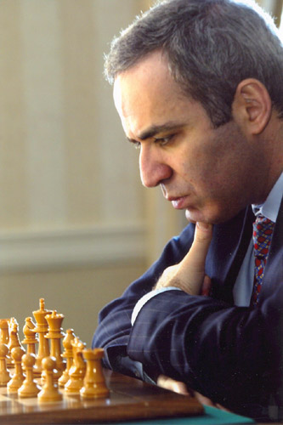
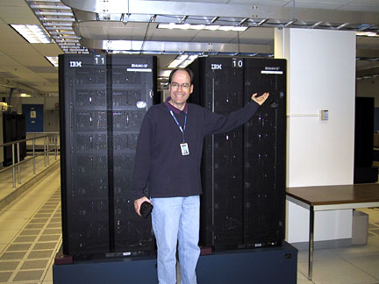
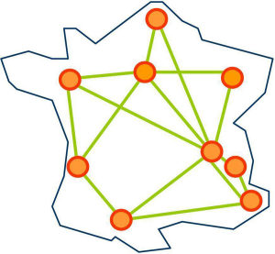
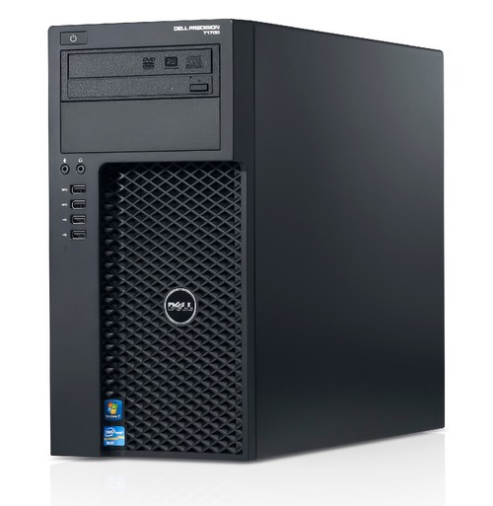
Introduction
Deep Blue
Puissance de calcul : 11.38 GFLOPS
Teste 100 à 300 millions de positions par secondes.
Lit 12 coups à l’avance.
Garry Kasparov
Lit 3 à 5 coups à l’avance.
Anticipe 12 à 14 coups en fonction de la position.
Dell Precision T1700
Grid'5000
Puissance de calcul : 125 GFLOPS
Puissance de calcul > 10 TFLOPS
1 FLOPS = 1 opération à virgule par seconde (par exemple : 2,3579 + 5,2987)

Slide 4
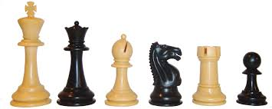

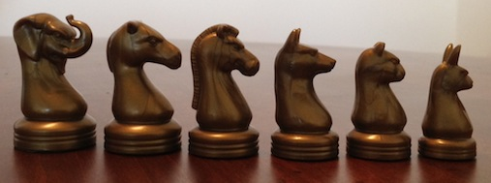
Project Presentation
But du projet :
Créer une Intelligence Artificielle pour un jeu de plateau à 2 joueurs non résolu.
Arimaa

Slide 5
Project Presentation
Quel algorithme utiliser ?
Jeu | Nombre de coups moyens par plateau | Nombres de coups lus par Deep Blue | Algorithme Utilisé
Echecs | 35 | 12 | Minimax
Jeu de Go | 250 | 8 | MCTS
Arimaa | 20 000 | 4 | Minimax & MCTS
Minimax : algorithme qui teste la plupart des positions.
Monte Carlo Tree Search : Algorithme à la pointe de la recherche.
Notes:
Minimax : algorithme qui teste la plus part des positions a l’aide d’une fonction d’evaluation (par exemple, aux echecs la prise d’une dame augmente les chances de victoires de xxx %).
Possible pour les arbres avec peu de branches comme aux echecs, impossible pour Arimaa.
Il faut utiliser une methode statistique pour choisir les branches de l’arbre a explorer.

Slide 6


Project Presentation
Les buts du projet :
Utiliser de la puissance de calcul avec :
parallélisation sur le CPU
parallélisation sur un cluster
Développer une solution sur
1 ordinateur
les PC du bâtiment
Grid'5000, IRISA
Notes:
Utilisation du calcul parallele.
Sur les processeurs (multi cœurs…)
Sur plusieurs machines…

Slide 7
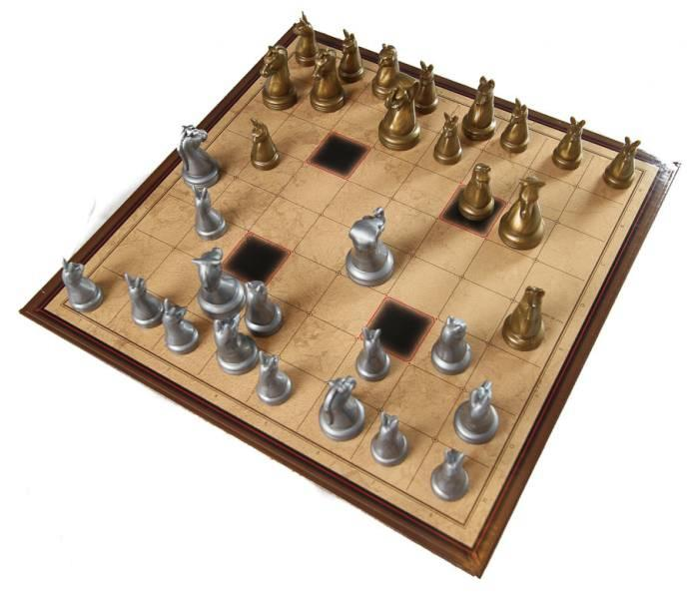
Plan
Introduction
Algorithme MCTS
Méthodes de parallélisation
Spécifications

Slide 8
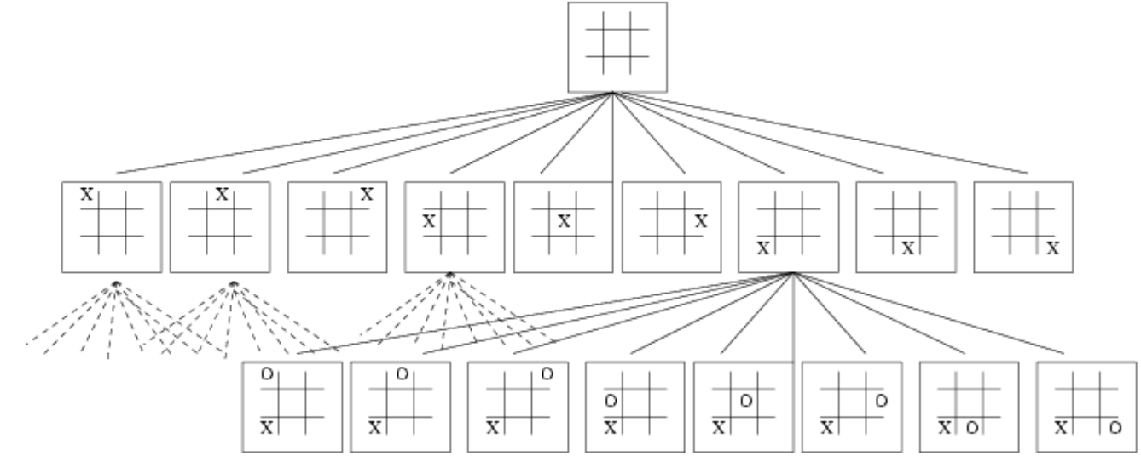
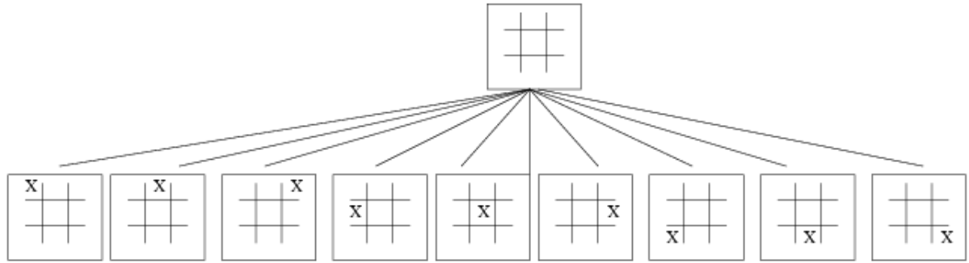
Algorithme MCTS
Arbre de recherche
Dans un arbre de recherche
chaque noeud est une position.
Chaque arc est un coup.
Notes:
Blabla arbre de recherche

Slide 9


Méthode de Monte Carlo
Algorithme MCTS
Aire du champ : 1km x 1km = 1km²
Aire du lac : inconnue
300 sur 1000 tirs aléatoires sont tombés dans le lac : Probabilité de tomber dans l’étang : 300/1000 = 30%
Probabilité théorique de tomber dans le lac :
Aire Lac
Aire Champ
1km
Aire Lac
Aire Champ
≈ 30%
Aire du lac ≈ 0,3 km²
Notes:
Methode statistique pour determiner une variable inconnue a l’aide d’un grand nombre de tirages aleatoires.

Slide 10
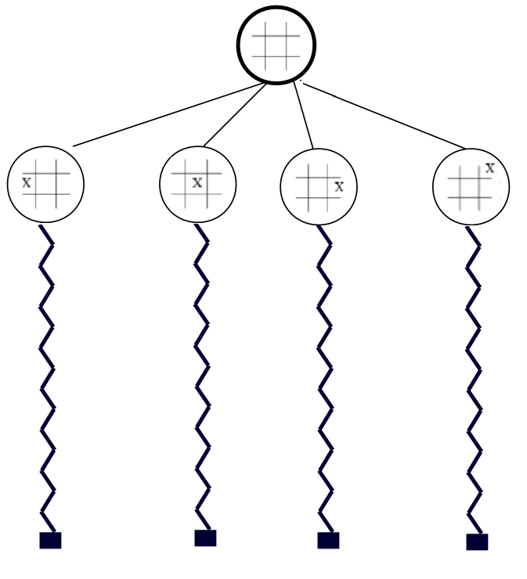
Algorithme MCTS
Algorithme de
Monte Carlo
Notes:
On l’applique sur les nœuds de notre arbre pour savoir les quels developper.

Slide 11
Plan
Introduction
Algorithme MCTS
Méthodes de parallélisation
Spécifications

Slide 12
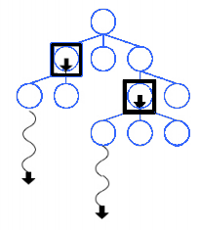
Tree Parallelization (avec mutexes locaux)
Méthodes de Parallélisation
+ Efficace
+ Pas besoin d’attendre la fin de tous les processus
- Requiert une solution pour gérer les accès concurentiels à la mémoire.
Arbre global avec des accès aléatoires pour les différents processus.
Notes:
Vu qu’on a plusieurs cœurs sur une machine, le programme se lance plusieurs fois en parallele, ce qui permet de faire plus de simulations.
Par contre ca genere des problemes d’acces sur les variables…

Slide 13
Plan
Introduction
Algorithme MCTS
Méthodes de parallélisation
Spécifications

Slide 14



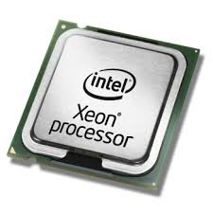
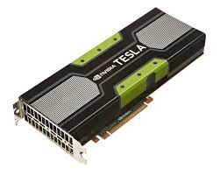
Infrastructure matérielle
Spécifications
Linux ou Windows
Cluster ou ordinateur seul
Parallélisation CPU et GPU (si possible)
Notes:
Grid 5000 fonctionne sur Linux
On dev sur Windows.

Slide 15


Slide 16
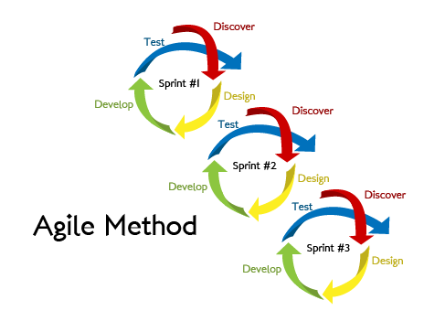
Méthode Agile :
Méthodes de dévelopement
Méthode de développement itérative pour construire des programmes de manière incrémentielle.
Notes:
Methode iterative…

